Slide 1

DesignOps

Slide 2
شناسایی فرایند
معماری فرایند
سبد فرایند
چرخه BPM
کشف فرایند
تحلیل فرایند
باز طراحی فرایند
پیاده سازی فرایند
کنترل و پایش فرایند
شناخت نسبت کارایی و اثربخشی فرایند
مدل وضع موجود فرایند
As-is Process
شناخت کامل نسبت به ضعفها و اثرات آن
مدل اجرایی فرایند
Executable Process
مدل مطلوب فرایند
To-be Process

Slide 3
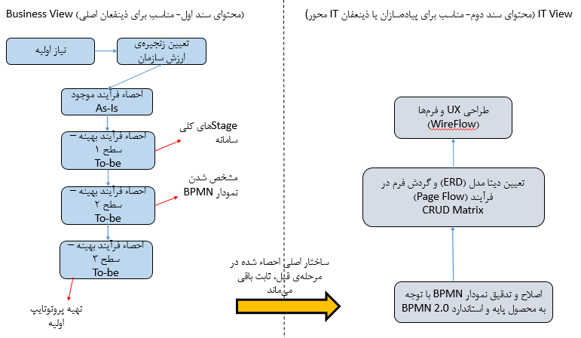

Slide 4
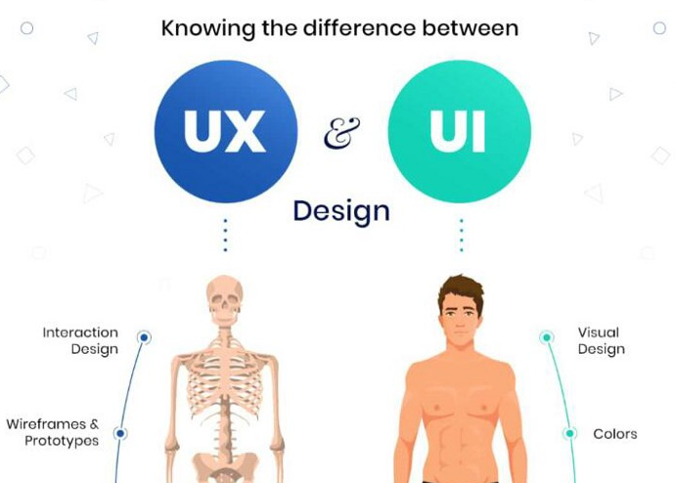
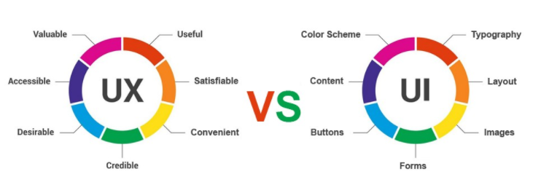
UI/UX
Notes:
طراحی میکرواینترکشن
راحتی کار با سیستم
عدم نیاز به اسناد راهنما برای جزئی‌ترین اقدامات در سیستم
مثلا کاهش تعداد کلیک‌ها،‌کاهش زیرفرم‌ها،‌ کاهش اسکرول‌های طولانی، کاهش هدرهای تو در تو

Slide 5
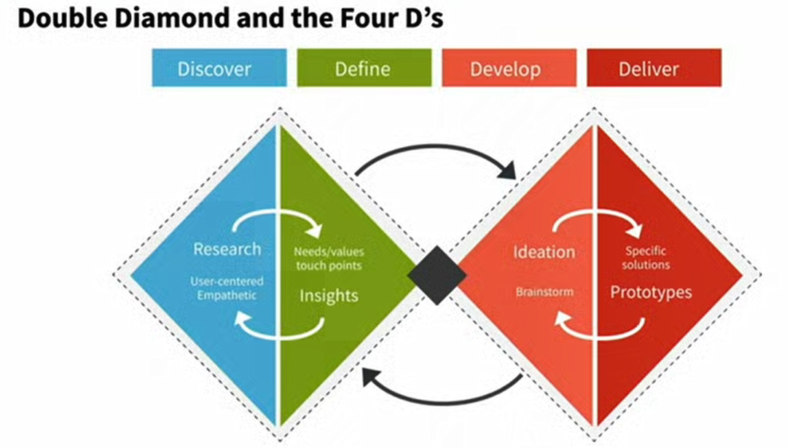
کشف
در طول جلسات نیازسنجی بفهمیم که چه چیزی برای کارفرما مهم است
تعریف
سند پروتوتایپ را تهیه و نمودارها و اشکال گرافیکی استفاده کنیم
توسعه
طراحی خود را به دیگران دمو بدهیم- مخصوصاً افرادی که درگیر پروژه نیستند
تحویل
پروتوتایپ و طراحی صورت گرفته را تحویل دهیم
در طراحی 4 مرحله کلی داریم
1- کشف نیاز
2- ارائه ایده حل
3- توسعه
4- تحویل
Notes:
اینها مراحل قبل از پیاده سازی ست

Slide 6
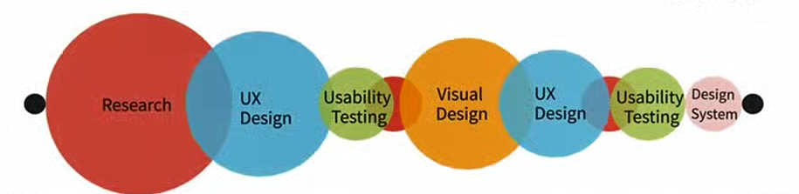
DesignOps
نکته بسیار مهم در طراحی، دموی طراحی صورت گرفته به افراد مختلف و تست کاربردپذیری است
می‌توان تست کاربردپذیری را معادل دمو در نظر گرفت یا اینکه بعد از پیاده‌سازی، افراد مختلف سیستم را از نظر کارآیی و راحتی استفاده تست کنند

Slide 7
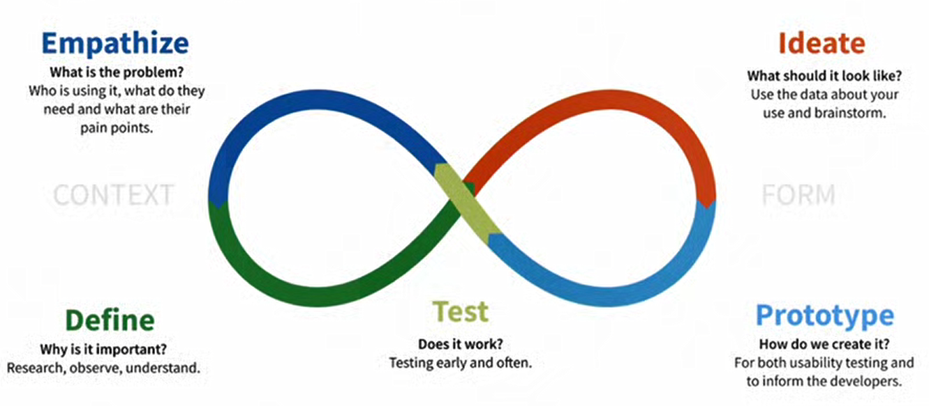
DesignOps
Notes:
برای فاز تست میتوانی از فیگما استفاده کنی
مثال حراست

Slide 8
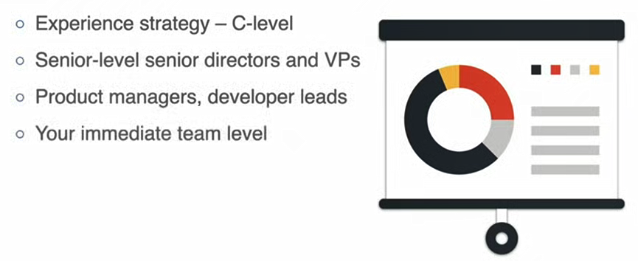
گروه‌های هدف برای دمو یا تست کاربردپذیری
افراد غیرمرتبط
مدیران ارشد و معاونین ارشد
مدیران محصول و مدیران تیم توسعه
ذینفع نهایی
Design Thinking Sessions: جلسات تفکر طراحی– گردآمدن ذینفعان مختلف و بررسی جنبه‌های UX/UI
استفاده از مهارت‌های نرم، برای همراه کردن ذینفعان مختلف

Slide 9
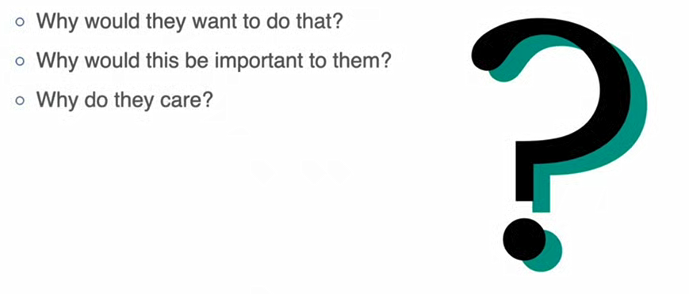
پرسیدن سوالات مهم و همه چیز را یادداشت کنید
نکته: بگذارید دیگران صحبت کنند
دموی کوتاه و بیشتر دیگران نظرشان را ابراز کنند
جلسات 45 دقیقه ای و مدیریت شده

Slide 10
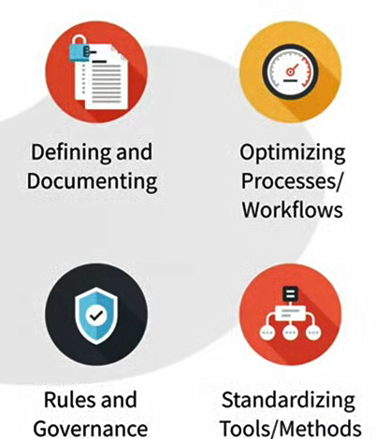
در هر بار تست کاربردپذیری
هر بار که پروژه را به افراد مختلف دمو دادید
باید مسئله را تعریف و مستند کنید و مستندات را در مسیر صحیح در کانفلوئنس نگهداری نمایید (به عنوان یک صورتجلسه دمو برای تست کاربردپذیری و لینک دستیابی به فیلم ضبط شده را در کانفلوئنس داشته باشید)
فرآیندها/جریان‌های کاری را بهینه کنید
به قواعد و اصول حاکم توجه کنید
از روش‌ها/ابزارهای استانداردسازی استفاده کنید مانند استفاده از wireflow

Slide 11
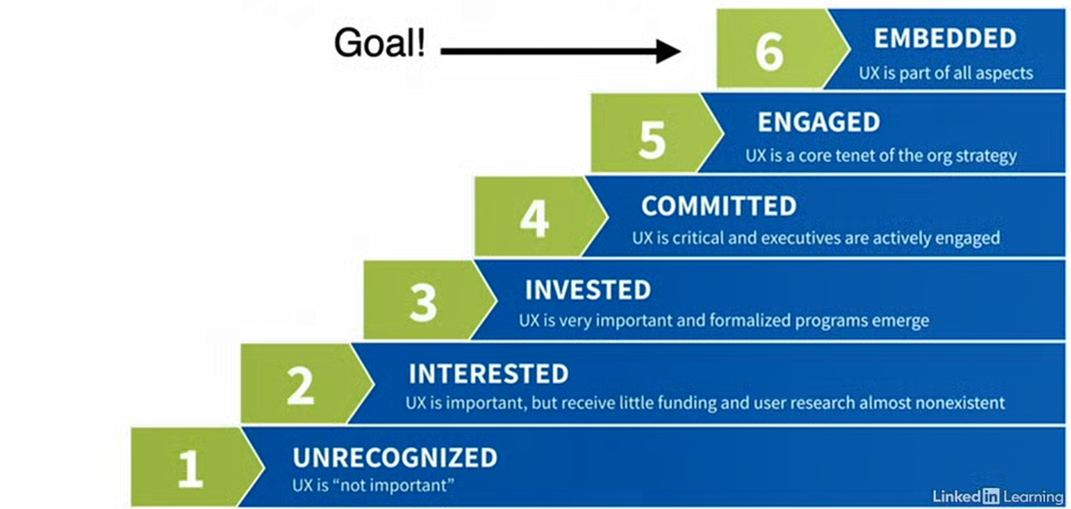
بلوغ UX در سازمان

Slide 12
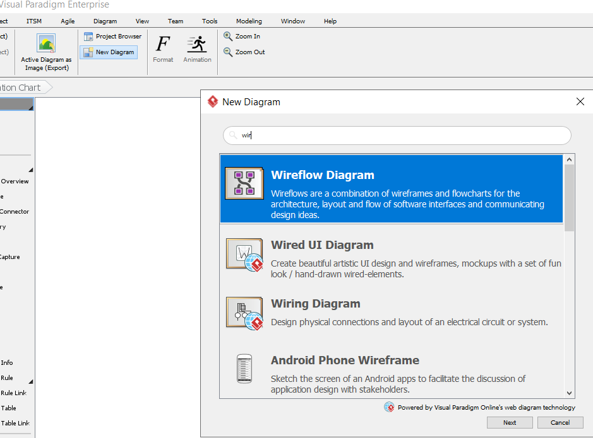
ابزار مدلسازی UX
طبق معمول ویژوال پارادایم و فیگما
استفاده از نمودارهای wireflow
اگر فرآیند خیلی بزرگ است برای هر چند استپ یک نمودار wireflow بکشید
طراحی میکرواینتراکشن
\\192.168.0.11\Depna_Learning\Developer_academy\مهر 1400\Contents\micro interaction
\\192.168.0.11\Depna_Learning\UX - User Experience\Business Process Ux Flowchart\

